Slide 1
CoinStore技术端立项报告
第1阶段
报告人：向建华
2021-01-25

Slide 2
CONTENT
目 录
01 | 关键技术路径
02 | 工时预估
03 | 工期预估
04 | 成本预估

Slide 3
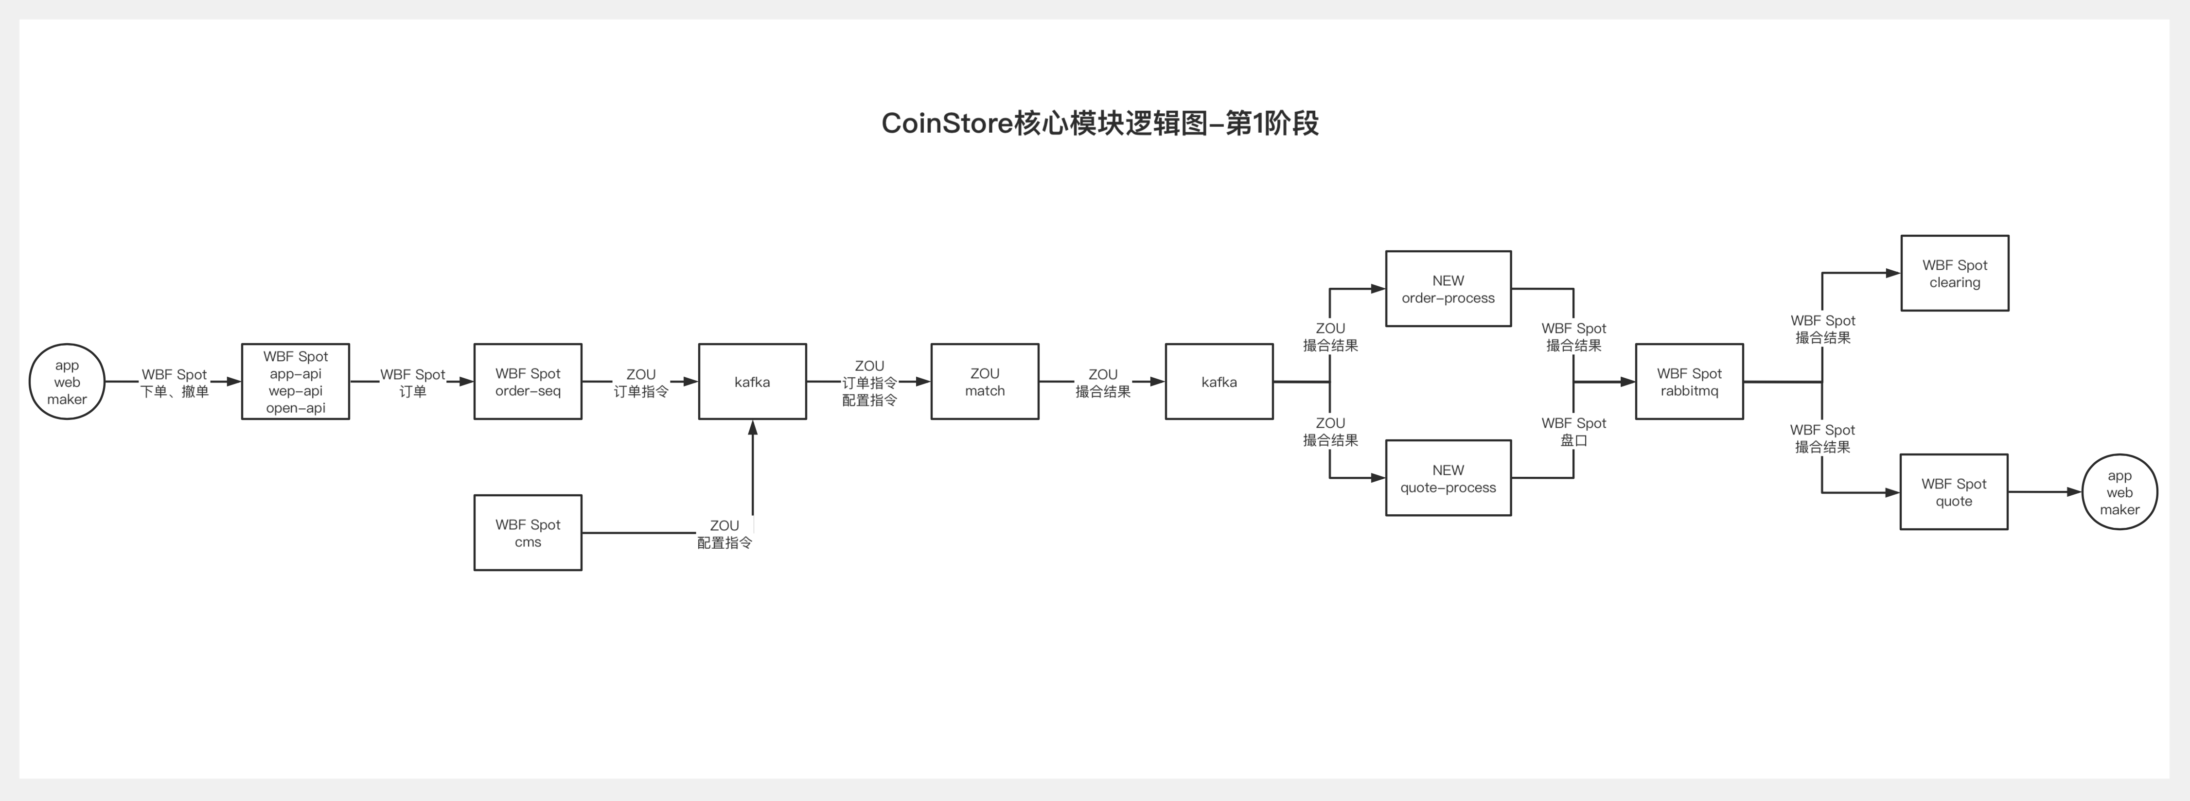
01 | 关键技术路径

Slide 4
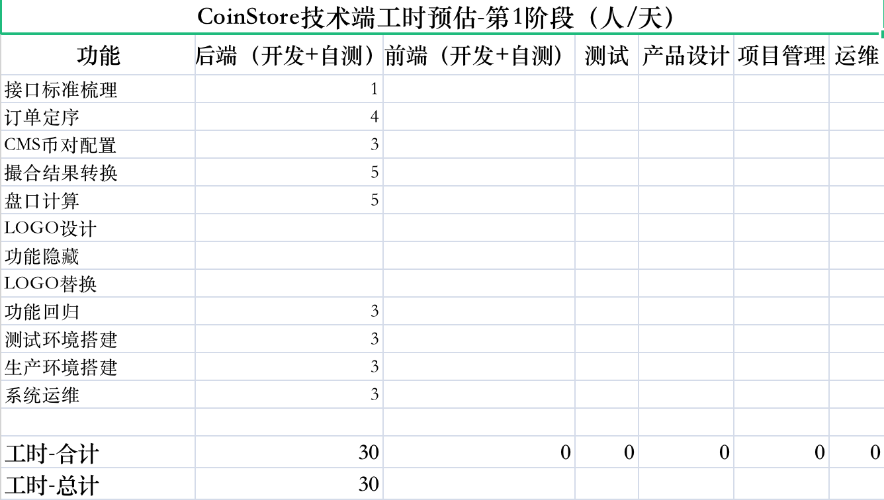
02 | 工时预估

Slide 5
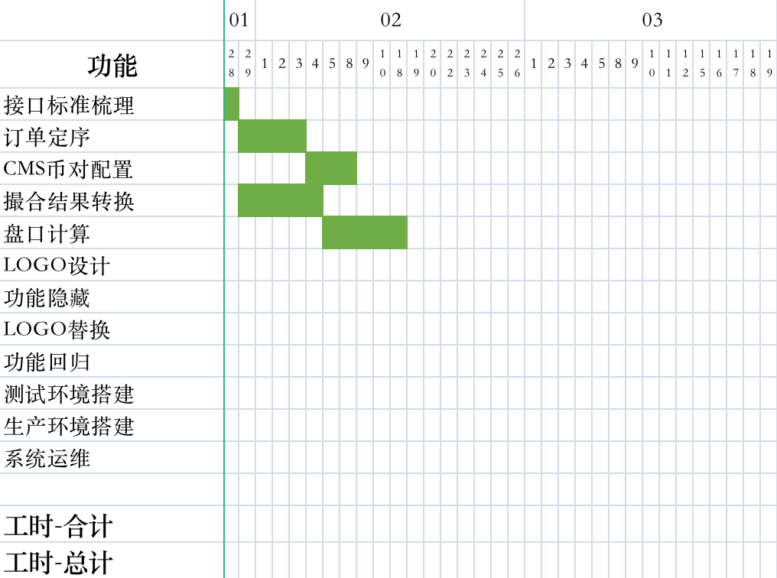
03 | 工期预估

Slide 6
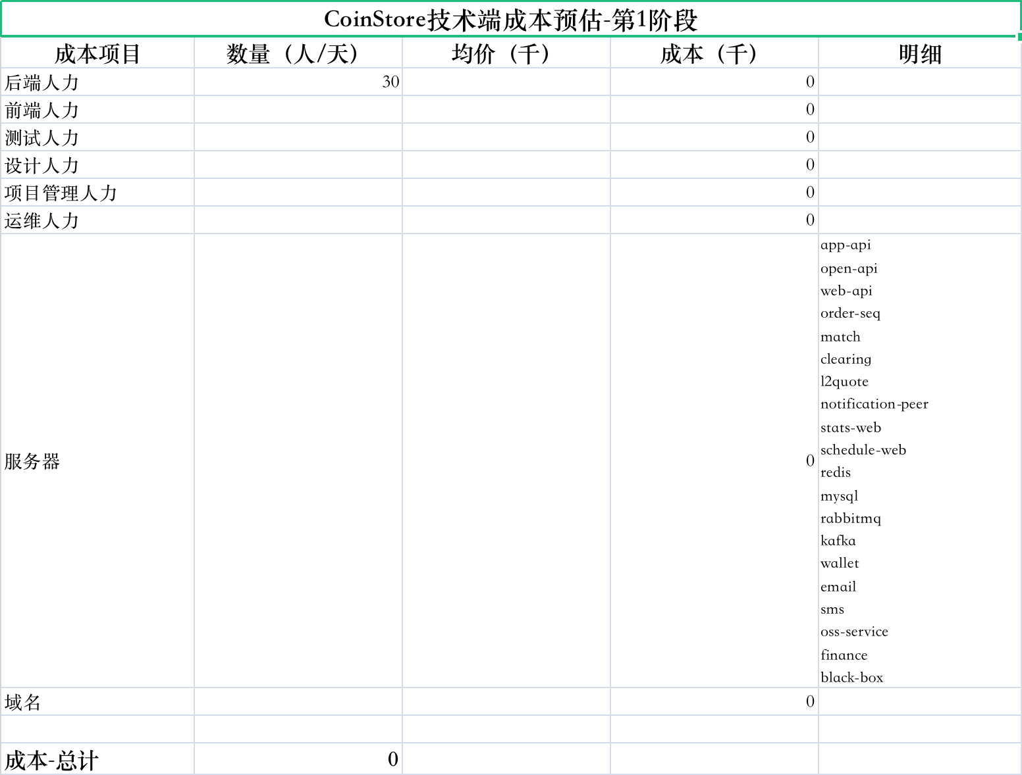
04 | 成本预估

